Slide 1
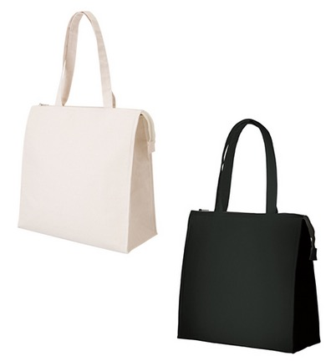
【提案書】
キャンバススクエア保冷トート(M)
特徴
ナチュラルな雰囲気で人気も高いキャンバス素材を使用し、内側には保冷性を持たせたMサイズのスクエアトートです。アウトドアイベントなどのノベルティグッズとしてもおすすめです。
納期
納期スペース
仕様
素 材：コットン 他
サイズ：本体/約370×370×170mm､持ち手/約30×580mm
容 量：約23L
付属品：取説付
備 考：ナチュラル・ナイトブラック
お見積
お見積りスペース

Slide 2
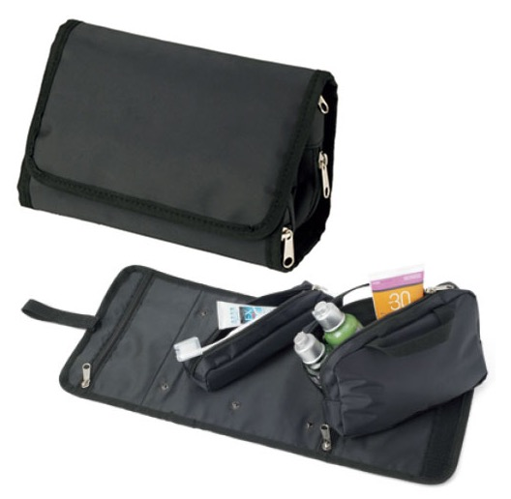
【提案書】
トラベルケース
特徴
アメニティーグッズを纏めたりするのにぴったりなポーチが二個付いており、それを纏めるケースは吊り下げベルト付きでとっても便利。名入れプリントも可能で、オリジナルグッズ用におすすめ。
納期
納期スペース
仕様
素 材：ポリエステル､PP 他
サイズ：本体/約220×150×90mm、内側ポーチA/約200×40×50mm、
内側ポーチB/約200×130×40mm
包 装：PP袋
お見積
お見積りスペース

Slide 3
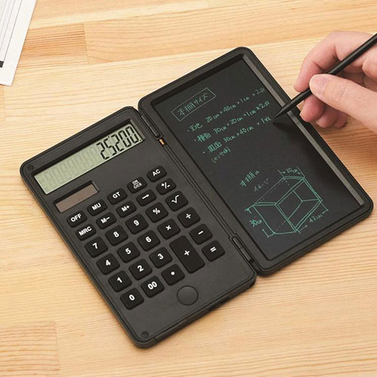
【提案書】
ちょいメモ12桁電卓
特徴
筆圧感知式でイラストなども掛ける電子メモパッドと12桁の電卓がひとつになった、ありそうで無かった便利アイテム。ビジネスマン向けキャンペーンの特典用などにもおすすめです。
商品写
納期
納期スペース
仕様
素材：ABS樹脂・シリコン・ガラス・PET
サイズ：18×15×1cm
包装：ヘッダー付化粧箱入り
備考：CR2025ボタン電池1個使用(モニター用付属) <セット内容> 専用ペン×1
お見積
お見積りスペース

Slide 4
【提案書】
ファミリーライフ6点セット
特徴
食器用洗剤キュキュット2種類に加え、ビオレU除菌やわらかウェットシート、入yク剤なバブなど、花王製品を詰め合わせた日常生活に必要不可欠なアイテムの詰め合わせセットです。
商品写
納期
納期スペース
仕様
包装：化粧箱入り
備考：<セット内容> ・花王 キュキュット240ml(クリア除菌)×1 ・花王 キュキュット240ml(Natural Days+除菌無香性)×1 ・花王 ビオレu除菌やわらかウェットシート10枚(アルコールタイプ)×1 ・花王 バブ(森の香り)×1 ・ネットクリーナー×2
お見積
お見積りスペース

Slide 5
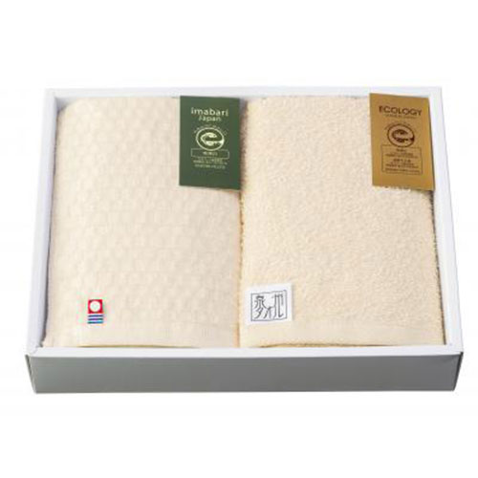
【提案書】
今治産&泉州産フェイスタオルセット【エコマーク認定】
特徴
普段使いに便利な綿素材のフェイスタオルセット。今治＆泉州の2大タオルブランドのライセンス認定を取得。地球環境に優しいエコマーク付きで、どちらも厳しい検査基準を合格しています。
商品写
納期
納期スペース
仕様
素材：綿(無漂白)
サイズ：今治産フェイスタオル/約33×75cm 泉州産フェイスタオル/約34×75cm
包装：化粧箱入り
備考：<セット内容> 今治産フェイスタオル×1 泉州産フェイスタオル×1
お見積
お見積りスペース

Slide 6
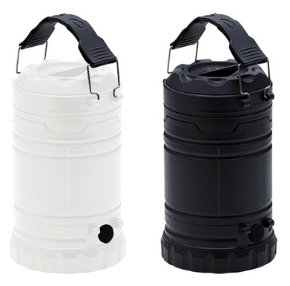
【提案書】
COB3フェイスランタン ビッグライト
特徴
懐中電灯にもなるしランタンとしても使える強力なビッグライトです。アウトドアイベントはもちろん、緊急災害時などにも非常に役立ちますのでひとつ備えて置くと安心。是非ご活用ください。
納期
納期スペース
仕様
素 材：PP 他
サイズ：収納時/Φ86×145(mm)、ランタン使用時/Φ86×195(mm)
付属品：単3乾電池3本(付属)、取説付
包 装：エアパッキン、紙箱
備 考：ブラック・ホワイト
お見積
お見積りスペース

Slide 7
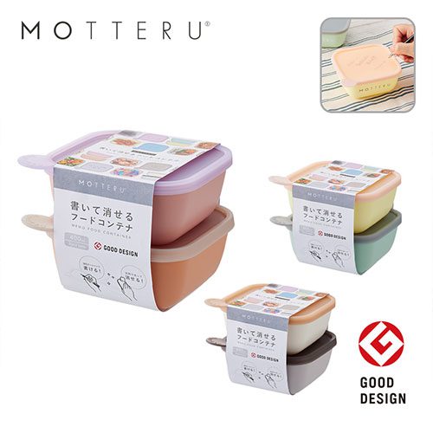
【提案書】
書いて消せるフードコンテナ 400ml 2個セット
特徴
油性ボールペンで蓋に書き込みができる容量400mlのフードコンテナ。中身の食品の消費期限を記載して管理すれば、フードロス削減に繋がります。洗剤で簡単に洗い流せて何度も書き込めます。
納期
納期スペース
仕様
カラー展開：チョコミルク、ミントレモン、ピーチオレンジ
素材：PP、シリコーンゴム
サイズ：124×53×124(mm)
容量：400ml
包装：紙帯、PE袋
備考：取説付(紙箱面)、食品衛生検査済、電子レンジ対応可
お見積
お見積りスペース

Slide 8
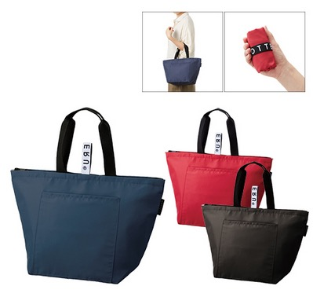
【提案書】
クルリト リサイクルクーラーバッグ
特徴
リサイクル回収されたペットボトルを素材に作られた環境に優しいエコバッグです。くるくる丸めて付属のゴムバンドで留めるとコンパクトかつオシャレに持ち運べ、保冷機能もあるバッグです。
納期
納期スペース
仕様
素 材：ポリエステル（リサクイルPEＴ）、アルミ 他
サイズ：本体/約400×250×180mm・持ち手/約25×390mm
容 量：約9L
備 考：レッド・ネイビー・ブラック
お見積
お見積りスペース

Slide 9
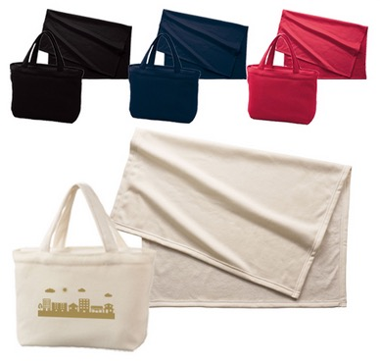
【提案書】
スムースフリースブランケット(バッグ付)
特徴
オフィスから家庭内、そしてアウトドアシーンまで幅広く利用でき、肌触りも良い上質なブランケットを専用バッグ付きのセットにしたアイテムです。ブランケットにもバッグにも名入れが可能！
納期
納期スペース
仕様
素 材：ポリエステル 他
サイズ：本体/約900×650mm･バッグ/約270×170×80mm
･バッグ持ち手/約25×260mm
付属品：取説付
包 装：PP袋
備 考：レッド・ネイビー・ブラック・アイボリー
お見積
お見積りスペース

Slide 10
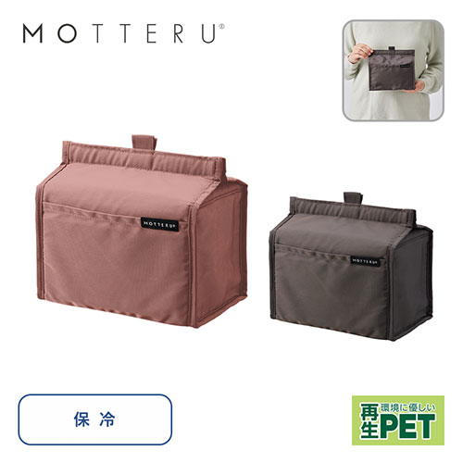
【提案書】
MOTTERU クーラーポーチ
特徴
保冷機能付きクーラーポーチは、お弁当箱が丁度入るサイズ感で持ち運びに便利。表生地には、エコな再生PETを使用。オリジナル名入れをして物販・ノベルティとしてご使用ください。
納期
納期スペース
仕様
素材：ポリエステル(再生PET)、ポリエステル
サイズ：本体/約190×200×110(mm)(ﾙｰﾌﾟ含まず)
包装：ﾍｯﾀﾞｰ付OPP袋､台紙
備考：取説付(台紙面) 表地は再生PET生地使用、裏地は抗菌・防臭加工済
お見積
お見積りスペース

Slide 11
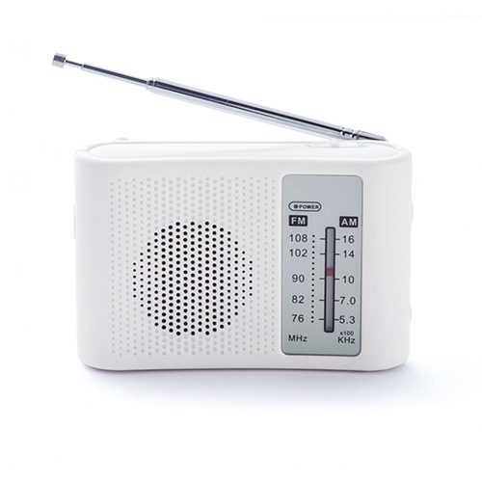
【提案書】
備えて安心!スピーカー付きワイドFM&AMラジオ
特徴
災害時の情報収集にとっても役立つ、イヤホンが苦手な人でも使えるスピーカー付きワイドFM＆AMラジオです。名入れプリントも可能ですので、オリジナルグッズとしてもおすすめです。
納期
納期スペース
仕様
素材：ABS樹脂・PVC・スチール
サイズ：10×3.5×6.5cm
重量：73g
包装：化粧箱入り
注意事項：単3形乾電池2本使用(別売)
お見積
お見積りスペース

Slide 12
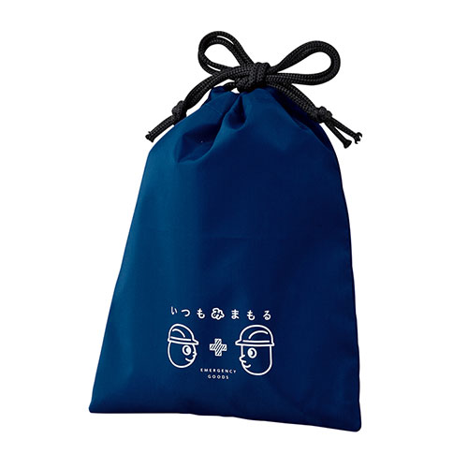
【提案書】
いつもみまもる・ポータブル防災11点セット
特徴
緊急簡易トイレやアルミブランケット、ミニカイロなど、いざという時にあると助けるアイテムが11点詰め合わされた緊急避難用のセット。防災イベントのノベルティ用や特典用などにおすすめ。
商品写
納期
納期スペース
仕様
サイズ：持出し巾着:約220×170mm
包装：ポリ袋入
備考：名入れ可能セット内容:持出し巾着、緊急簡易トイレ、アルミブランケット、水に流せるペーパー、ウェットティッシュ、綿棒、ワンタッチホータイ、ばんそうこう、ミニカイロ、3Dマスク、ホイッスル ※商品のセット内容、パッケージのデザインが変更になる場合がございます。
お見積
お見積りスペース

Slide 13
【提案書】
リラックスライフ5点セット
特徴
食器用洗剤キュキュット、入浴剤バブ、ホットアイマスク、ビオレの除菌やわらかウェットシート（ノンアルコールタイプ）、ネットクリーナーの、花王製品を詰め合わせた5点セット。
商品写
納期
納期スペース
仕様
包装：化粧箱入り
備考：<セット内容> ・花王 キュキュット240ml(NaturalDays+除菌ワイルドフラワー&ハーブ)×1 ・花王 めぐりズム蒸気でホットアイマスク(無香料)×1 ・花王 バブ(ラベンダーの香り)×1 ・花王 ビオレu除菌やわらかウェットシート10枚(ノンアルコール)×1 ・ネットクリーナー×1
お見積
お見積りスペース

Slide 14
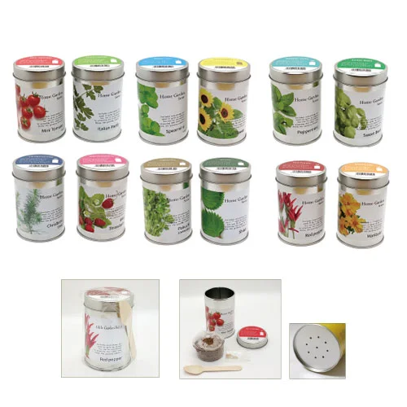
【提案書】
ホームガーデン
特徴
オシャレな缶詰め栽培キット。蓋を開けてお湯を注ぐと土が膨らみ、冷めたら種をまいて栽培スタート！プランツマーカーになるスプーンもセットで、ラベルはオリジナルプリント対応です。
納期
納期スペース
仕様
サイズ：65φ×100Ｈ(mm)
付属品：種、土、説明書、外に木製スプーン付き
包装：OPP入れ
お見積
お見積りスペース

Slide 15
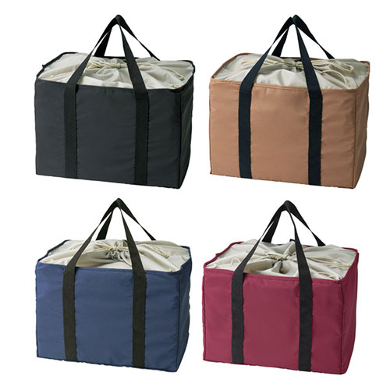
【提案書】
エコモ・フワリエ 保冷温買い物カゴバッグ
特徴
スーパーの買い物カゴにぴったりセットできるカゴバッグ。内側をシルバーコーティングしているため保冷温効果に優れており、またコンパクトにたためて持ち歩ける点も高ポイントです。
納期
納期スペース
仕様
素材：ポリエステル
サイズ：使用時/260×355×255mm、収納時/約φ80×220mm
包装：包装袋
生産国：中国
お見積
お見積りスペース

Slide 16
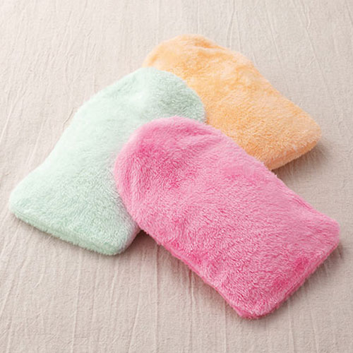
【提案書】
やわらかECO湯たんぽ
特徴
ふんわりした感触で、洗えるカバー付のやわらか湯たんぽ。S字フックに吊るして、直接手に持たずに安心してお湯を注げます。持ち運べるコンパクトサイズで、自宅・職場・屋外どこでも使えます。
商品写
納期
納期スペース
仕様
素材：本体：ポリ塩化ビニル、ポリプロピレン、シリコーンゴムカバー：ポリエステル フック：ABS樹脂
サイズ：本体：255×150×55mm カバー：260×160×20mm
包装：ポリ袋入
備考：容量：800ml セット内容：本体、カバー、フック×各1
お見積
お見積りスペース

Slide 17
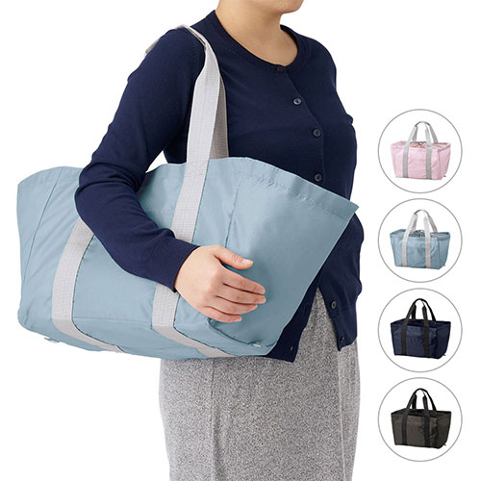
【提案書】
ポケッタブルレジカゴトート
特徴
軽くて持ち運びしやすいポケッタブル仕様のレジカゴトートバッグ。巾着サイド部分に切れ目が入っているので、大き目のレジカゴにも設置できて、カゴに入れた荷物を詰め替えなしで持ち運べます。
商品写
納期
納期スペース
仕様
カラー展開: 全4色
素材: ポリエステル
サイズ: 本体／約W360×H260×D230（mm） 持ち手／約W35×H530（mm）
容量: 約20L
お見積
お見積りスペース

Slide 18
【提案書】
清潔な生活応援5点セット
特徴
花王の食器用洗剤キュキュット、ライオンの洗濯用洗剤ナノックスワンプロとリードクッキングペーパー、リファインのアルコール除菌ウェットシート、そしてネットクリーナーの便利な5点セット。
商品写
納期
納期スペース
仕様
包装：持ち手付化粧箱入り
備考：<セット内容> ・花王 キュキュット240ml(クリア除菌)×1 ・ライオン NANOX one PRO(10g×2袋)×1 ・ライオン リードクッキングペーパー小4枚×1 ・リファイン アルコール除菌おでかけウェットティッシュ10枚×1 ・ネットクリーナー×1
お見積
お見積りスペース

Slide 19
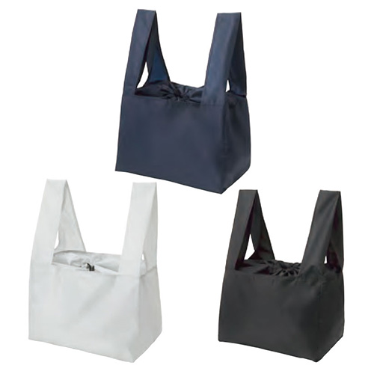
【提案書】
テントクロス抗菌レジカゴトート
特徴
スーパーのレジカゴにぴったりサイズでお買い物に便利なトートです。耐久性に優れたテントクロスを使用している上に、衛生的な抗菌仕様。四色展開からお選びいただけます。
納期
納期スペース
仕様
素材：ポリエステル他
サイズ：縦550×横380×奥行260mm
包装：台紙、PP袋入
お見積
お見積りスペース

Slide 20
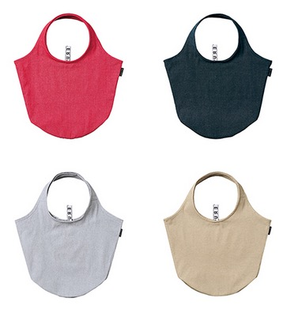
【提案書】
クルリト マルシェバッグ(再生コットン)
特徴
くるっと丸めてゴムで留めるとコンパクトになる見た目もお洒落なマルシェバッグです。再生コットン素材のため地球環境に優しい上、まるごと洗える点も高ポイント。4色展開から選択可能。
納期
納期スペース
仕様
素 材：コットン、ポリエステル 他
サイズ：本体/約510×350×φ200(mm)・持ち手/約55×360(mm)
容 量：約18L
備 考：加工した場合ゴムは留めずに折りたたみ、
OPP袋に入れた状態での納品になります。
グレー・ネイビー・ベージュ・レッド
お見積
お見積りスペース

Slide 21
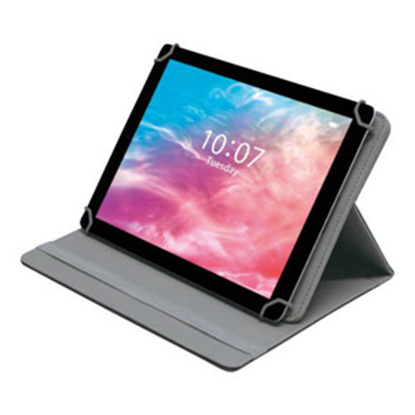
【提案書】
ユニバーサルタブレットケース
特徴
8.5インチから10.5インチまでのタブレットに対応できる、縦でも横でも使えるタブレットスタンドです。四隅に伸縮バンドがあるためぴったり収まるため安定感抜群です。
納期
納期スペース
仕様
素材：ポリウレタン・ABS・スチール
サイズ：265×190×25mm
包装：包装袋
生産国：中国
お見積
お見積りスペース

Slide 22
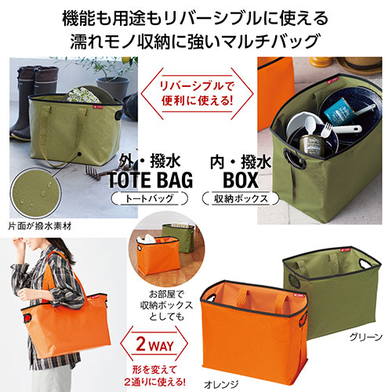
【提案書】
キャンプス リバーシブルはっ水バッグ
特徴
リバーシブルでトートバッグにも収納ボックスにもなるマルチバッグです。トートバッグの時は外側、収納ボックスの時は内側が撥水仕様となっているため、使い勝手は非常に良いアイテムです。
納期
納期スペース
仕様
素材：ポリエステル・PVC
サイズ：300×360×220mm
包装：包装袋
生産国：中国
お見積
お見積りスペース

Slide 23
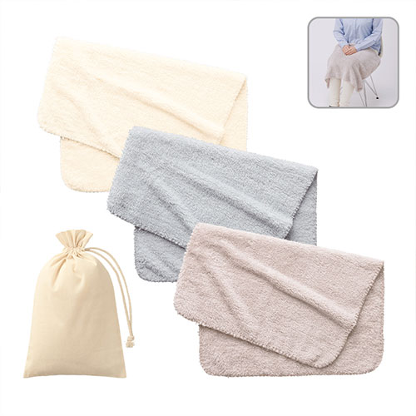
【提案書】
カチオン染めミニブランケット(巾着付)
特徴
染色工程におけるCO2排出量が少なくエネルギー消費量も少ないため、地球環境に優しいカチオン染めで作られたミニブランケットです。3色のカラーバリエーションから選択可能。
商品写
納期
納期スペース
仕様
素材：本体/ポリエステル、巾着/コットン
サイズ：本体/約680×500(mm) 巾着/約200×320(mm)
包装 ：PP袋
備考：取説付
お見積
お見積りスペース

Slide 24
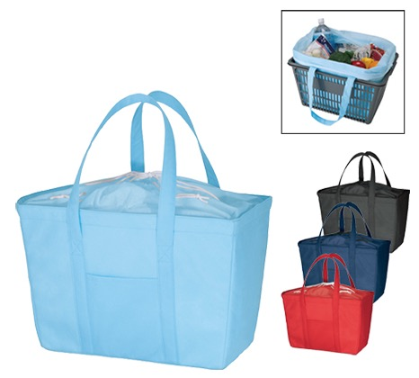
【提案書】
不織布保冷レジカゴトート
特徴
軽量で耐久性にも優れた不織布素材の内側に保冷効果を持たせた、レジャー用などに大変おすすめのレジカゴトートです。カラー展開もありますので名入れデザインに合わせてお選び下さい。
納期
納期スペース
仕様
素 材：不織布(PP) 他
サイズ：本体/約440×290×190mm、持ち手/約30×640mm
容 量：約20L
付属品：取説付
備 考：レッド・ディープブルー・ナイトブラック・フロスティブルー
お見積
お見積りスペース

Slide 25
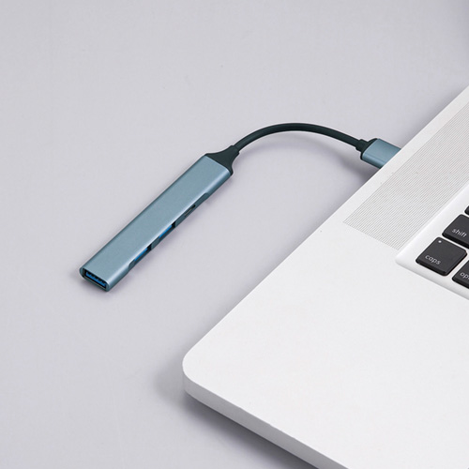
【提案書】
4 in 1USBハブ
特徴
4つのUSBデバイスを同時に使うことができるハブ。シンプルですっきりとしたスタイリッシュなアルミボディで見た目にもオシャレ。特典用や景品用などにもおすすめです。
納期
納期スペース
仕様
素材：アルミニウム
サイズ：17×203×7mm
包装：化粧箱入（128×65×16mm）
お見積
お見積りスペース

Slide 26
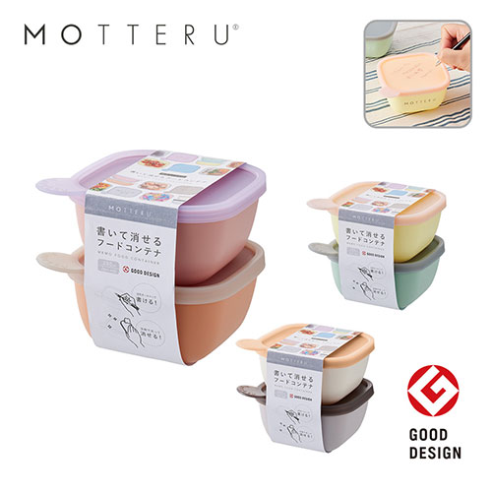
【提案書】
書いて消せるフードコンテナ 280ml 2個セット
特徴
蓋部分に油性ボールペンで何度も書き込みできて、洗剤で簡単に洗い流せる容量280mlのフードコンテナ。中身の食品の消費期限を記載して管理すれば、フードロス削減に繋がるエコな商品です。
納期
納期スペース
仕様
カラー展開：チョコミルク、ミントレモン、ピーチオレンジ
素材：PP、シリコーンゴム
サイズ：108×53×108(mm)
容量：280ml
包装：紙帯、PE袋
備考：取説付(紙箱面)、食品衛生検査済、電子レンジ対応可
お見積
お見積りスペース

Slide 27
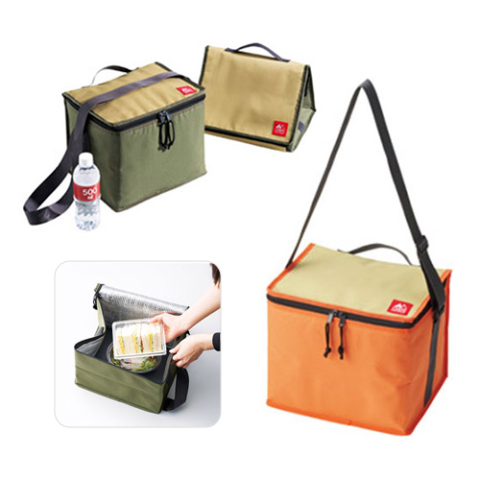
【提案書】
キャンプス 保冷温スクエアバッグ
特徴
用途に合わせて形状を変えることが可能な2WAY仕様の保冷温バッグです。500mlのペットボトルなら12本収納可能なサイズ感。裏面のメッシュポケットも使い勝手抜群です。
納期
納期スペース
仕様
カラー展開：オレンジ・グリーン 2色取混ぜ
素材：表/ポリエステル、内/アルミニウム・PE、ベルト/PP、底板/PE
サイズ：使用時/245×300×230mm、収納時/約55×310×245mm
包装：包装袋
お見積
お見積りスペース

Slide 28
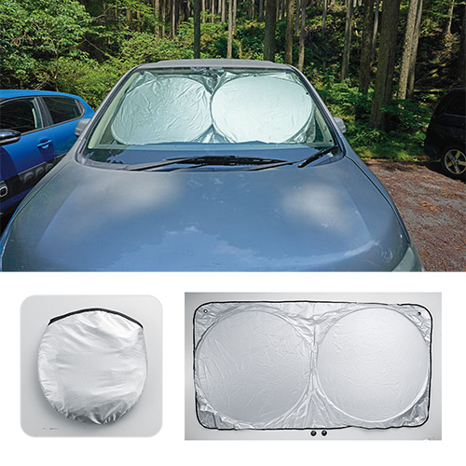
【提案書】
コンパクトカーサンシェード
特徴
真夏の屋外に車を駐車しなければならない方には非常におすすめなカーサンシェードです。取り付けは吸盤で簡単な上、コンパクトに収納できるため使い勝手は抜群！販促用にもおすすめ。
納期
納期スペース
仕様
素材：ポリエステル・PVC
サイズ：800×1500mm
包装：ポリ入
備考：収納ｻｲｽﾞ／280×260mm
お見積
お見積りスペース

Slide 29
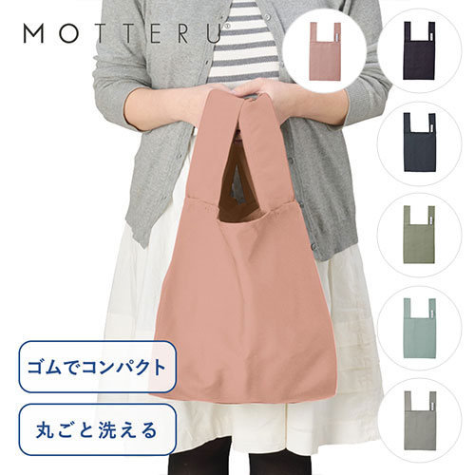
【提案書】
クルリト デイリーバッグ
特徴
老若男女問わず使える、くすみカラーがおしゃれなデイリーバッグ。くるりと丸めれば手のひらサイズにまとまり、大容量で底が広がりお弁当の持ち運びにも便利。販促用のエコバッグに最適です。
納期
納期スペース
仕様
カラー展開：ネイビー、チャコールブラック、グレー、ミントブルー、セージグリーン、スモークピンク
素材：ポリエステル
サイズ：本体/約290×360(持ち手を含む540)(mm)・持ち手/約60×180(mm)
容量：約14L
お見積
お見積りスペース

Slide 30
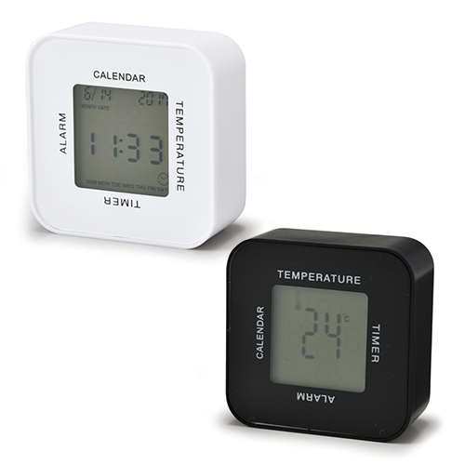
【提案書】
コロック
特徴
コロッと転がして向きを変えると時計やカレンダー、アラーム、気温等を表示する便利なデジタル時計です。カラーバリエーションはホワイトとブラックの2色。オリジナル名入れ可能です。
納期
納期スペース
仕様
素 材 ： ABS
サイズ ： 70×70×35mm
包 装 ： 箱入 箱サイズ/85×80×45mm
備 考 ： 単4電池2本別売
お見積
お見積りスペース

Slide 31
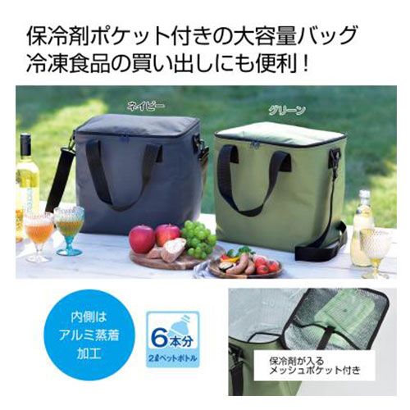
【提案書】
ピクニック保冷温バッグ1個
特徴
保冷温効果の高いアルミ蒸着フィルム仕様で、暑い真夏のお買い物やアウトドアシーンに非常に便利なバッグです。2Lペットボトルが6本入る大容量サイズなため使い勝手も抜群です！
商品写
納期
納期スペース
仕様
プリント色数：2色取混
素材：ポリエステル(PVCコーティング)・ポリエチレン(アルミ蒸着)・亜鉛合金・ナイロン・ポリアセタール
サイズ：約30×23×31cm
重量：400g
包装：ポリ袋入り
お見積
お見積りスペース

Slide 32
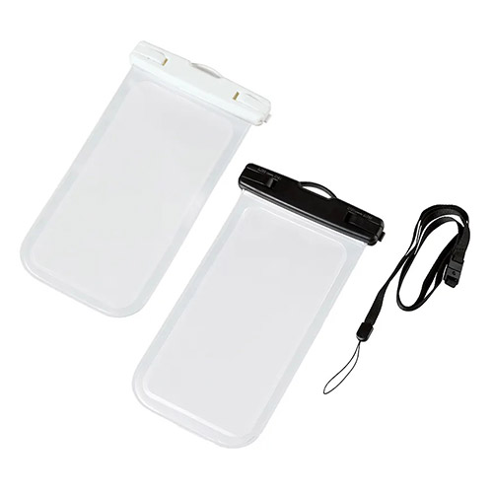
【提案書】
モバイルウォータープルーフポーチ 6.7インチ
特徴
6.7インチサイズのスマホまで対応可能な上、入れたままでも操作が可能なウォータープルーフポーチです。どんなスマホにも合わせられるホワイトとブラックの2色展開から選べます。
納期
納期スペース
仕様
素 材 ： ABS、PVC 他
サイズ ： 本体/120×215×17(mm)、ネックストラップ/全長約890(mm)
機 能 ： 防水等級IPX8取得(水深2mへ1時間水没させても内部に浸水が無い 防水性能を有します。)
付属品 ： 取説付(台紙面)、ストラップ付
包 装 ： HDPE袋、台紙
備 考 ： 安全パーツ付(ストラップ)、参考収納寸法/79×162×8(mm)※参 考値のため、寸法内でも形状によっては収納できない場合がござ います。
お見積
お見積りスペース

